Slide 1





Proposta de revisão de contrato
Contrato do edital 005/2013 – BR-163/MS

Slide 2

Índice
I- Realizações
II- Situação Atual do Contrato
III- Fatores que Impactaram o Contrato
IV- Proposta de revisão
V- Tarifa de pedágio

Slide 3
BR-163/MS – proposta de revisão do contrato
I- Realizações – principais investimentos
Duplicação entregue – R$ 445.370.000,00
  Meta p/ maio/2017: 129 km ➔ Realizado 138,5 km
  Duplicação em obras: 54 km – R$ 63.669.000,00
  Restauração de pavimento 330 km – R$ 357.772.000,00
  Trabalhos iniciais – R$ 149.526.000,00
  Tecnologia da Informação – R$ 187.059.000,00
  Bases Operacionais: 17 bases – R$ 21.353.000,00
  Praças de Pedágio: 9 praças – R$ 137.960.000,00
  Sede, ANTT e CCO – R$ 7.543.000,00
  Veículos: 165 (incluindo 18 ambulâncias) – R$ 26.765.000,00
  TOTALIZAM: R$ 1.397.017.000,00

Slide 4
BR-163/MS – proposta de revisão do contrato
I- Realizações – tributos recolhidos
Item | Valores atuais
ISS | R$ 61,9 milhões
PIS / COFINS | R$ 15,0 milhões
IR / CSSL | R$ 11,3 milhões
Tributos e Impostos | R$ 88,2 milhões

Slide 5
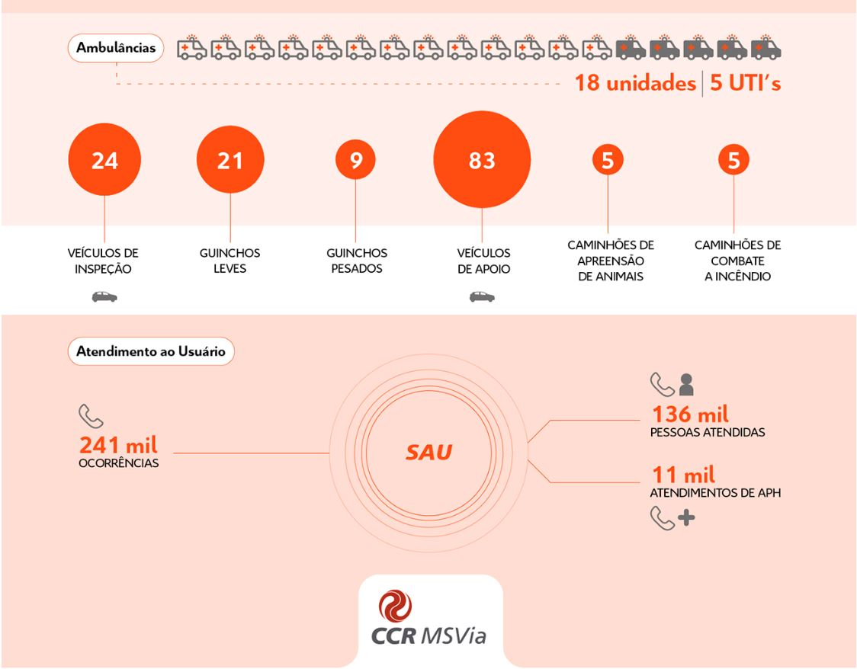
BR-163/MS – proposta de revisão do contrato
I- Realizações - SAU

Slide 6
BR-163/MS – proposta de revisão do contrato
II- Situação Atual do Contrato
Resumo
Item | Valor R$ x 1000 | Obs
Receita | 445.000
Custo Operacional | -350.493 | Incluindo ISS / PIS / COFINS sobre receita
Juros + IOF | -47.600
Investimento | - 1.550.907
Financiamento BNDES + CEF | 842.000
Aporte Acionista | 662.000

Slide 7
BR-163/MS – proposta de revisão do contrato
II- Situação Atual do Contrato
Saldo financeiro do contrato: em 31/03/17
Item | Valor R$ x 1.000 | Obs
Receita até 31/03/17 | 445.000
Total gastos: investimento + custos operacionais | 1.902.493 | Incluindo ISS / PIS / COFINS sobre receita
Saldo final 31/03/17 | -1.457.493

Slide 8
BR-163/MS – proposta de revisão do contrato
III - Fatores que impactaram o contrato
a) Alteração das condições do financiamento
Item | Valor R$
Financiamento previsto | 2.847.203.000
Debêntures | 220.000.000
Total | 3.067.203.000

Slide 9
BR-163/MS – proposta de revisão do contrato
III - Fatores que impactaram o contrato
a) Alteração das condições do financiamento
Contingenciamento de R$1.046.394.000, do total de R$ 2.847.203.000, em função do ICSD₂₀₂₀ > 1,20
Aumento da TJLP de 5% (em 2014) para 7,5% ao ano

Slide 10
BR-163/MS – proposta de revisão do contrato
III - Fatores que impactaram o contrato
a) Alteração das condições do financiamento
a- 1) Liberação jun 17: ICSD projetado 2020 > 1,20

Slide 11
BR-163/MS – proposta de revisão do contrato
III- Fatores que impactaram o contrato
b) Efeitos da crise econômica na receita
b.1) Evolução do PIB – 2013 a 2016: previsto x real
b.2) Impacto sobre receitas
b.3) Impacto no financiamento

Slide 12
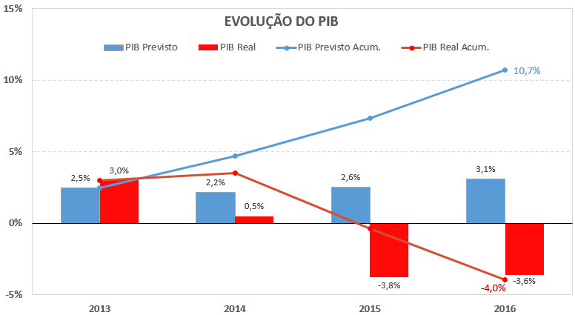
BR-163/MS – proposta de revisão do contrato
III- Fatores que impactaram o contrato
b) Efeitos da crise econômica na receita
- Estagnação em 2014 e recessão em 2015 e 2016

Slide 13
BR-163/MS – proposta de revisão do contrato
III- Fatores que impactaram o contrato
b) Efeitos da crise econômica na receita
- Tráfego VDMA: comparação

Slide 14
BR-163/MS – proposta de revisão do contrato
III- Fatores que impactaram o contrato
c) Atrasos e segmentação na LI
- Custos adicionais
- Improdutividade
- Impacto no financiamento / Aplicação Fator D

Slide 15
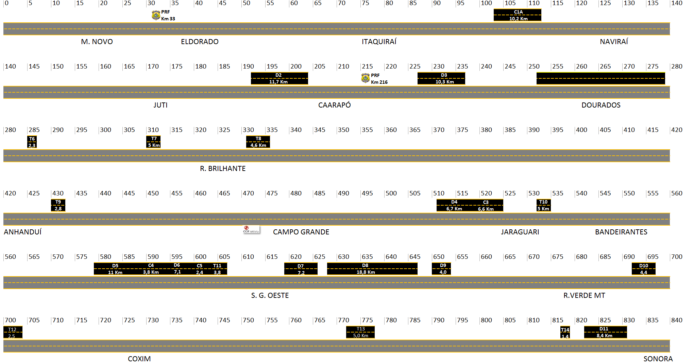
Duplicação – 138,5 kms liberados ao tráfego

Slide 16
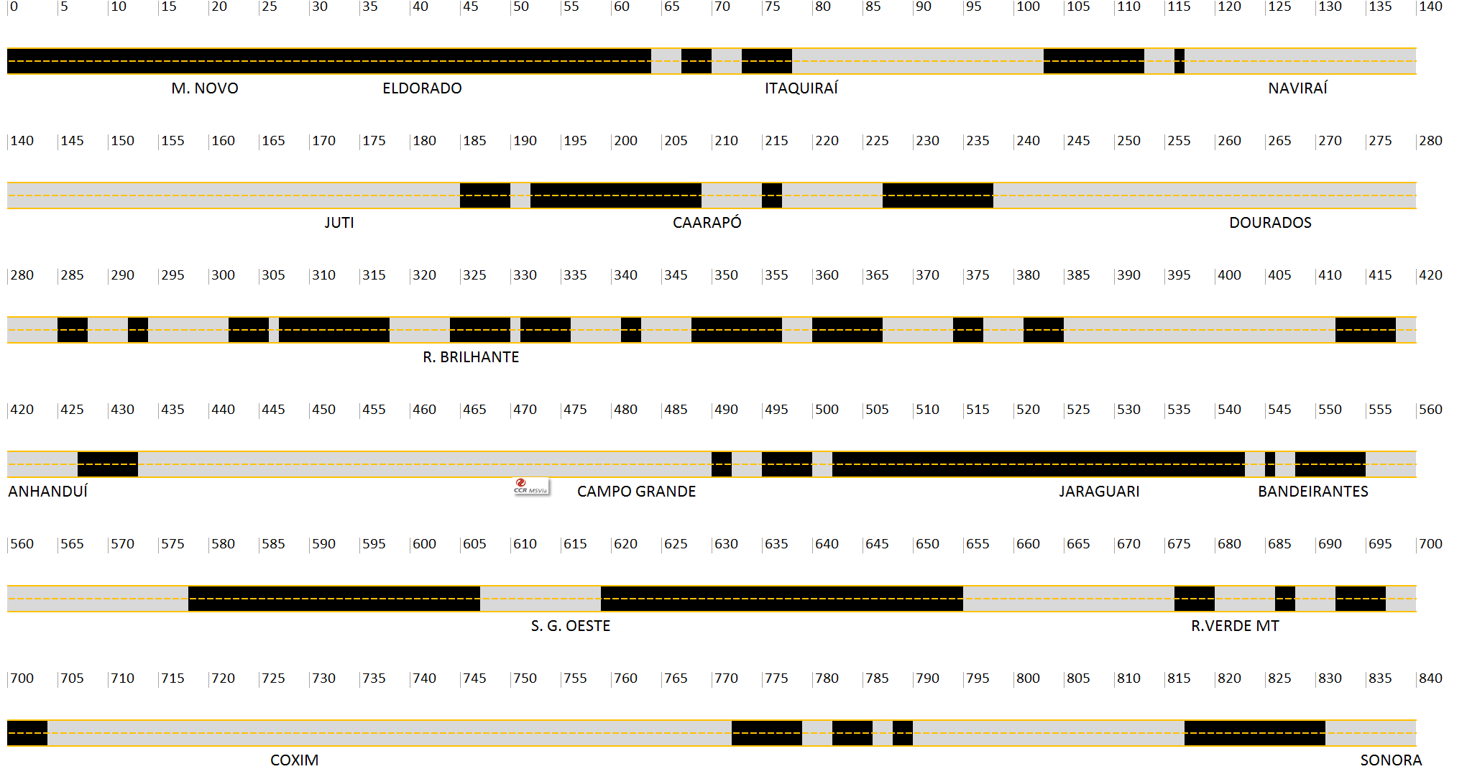
Restauração - 330 kms

Slide 17
BR-163/MS – proposta de revisão do contrato
IV- Proposta de revisão do contrato
- Continuidade da Operação e Conservação
- Suspensão provisória dos investimentos
- Realização dos investimento por “gatilhos” de tráfego

Slide 18
BR-163/MS
V - Tarifa de pedágio - Composição
- Investimentos
Obras de duplicação; recuperação do pavimento existente; implantação de fibra ótica e equipamentos de monitoramento e operação da rodovia (câmeras, painéis de mensagem, radares, contadores de tráfego, balanças, sistemas de pedágio); construção de bases operacionais; construção de praças de pedágio; aquisição de veículos e equipamentos; manutenção do pavimento no período de concessão (25 anos) e construção do CCO e escritório ANTT.
- Custos Operacionais
Conserva de Rotina (corte e poda de grama, tapa buracos, recolhimento de lixo, manutenção de drenagem e elementos de segurança); operação dos serviços de inspeção de tráfego, apoio ao usuário, atendimento pré-hospitalar, CCO, ouvidoria e arrecadação de pedágio e administração.
- Verbas para Apoio e Desenvolvimento
Aparelhamento da Policia Rodoviária Federal; Segurança no Trânsito; Verba de Fiscalização;
Recursos de Desenvolvimento Tecnológicos; Ressarcimento de Estudos Ambientais, Verba para Compensação Ambiental e Plantio Compensatório; Ressarcimento de Custos Elaboração do Edital
- Seguros e Garantias
- Impostos
PIS, COFINS, ISS, IR&CSLL

Slide 19
BR-163/MS
V - Tarifa de pedágio - Cobrança
- Início da cobrança
O contrato autoriza a cobrança do pedágio, atendidas as seguintes condições:
A conclusão dos Trabalhos Iniciais;
A implantação de 10% (dez por cento) da extensão total das obras de duplicação previstas no PER;
A implantação de praça de pedágio;
Integralização do capital social e;
Entrega do programa de redução de acidentes e do cadastro do passivo ambiental.
- Inexecução de obrigações
Cabe a aplicação de advertência, a multa, a suspensão do direito de participar de licitações e de contratar com a Administração Pública Federal e, ao final, a caducidade
- Fator D
O Fator D pode refletir a inexecução de obrigações na tarifa de pedágio, quando do reajuste, para o ano posterior a esta infração.

Slide 20
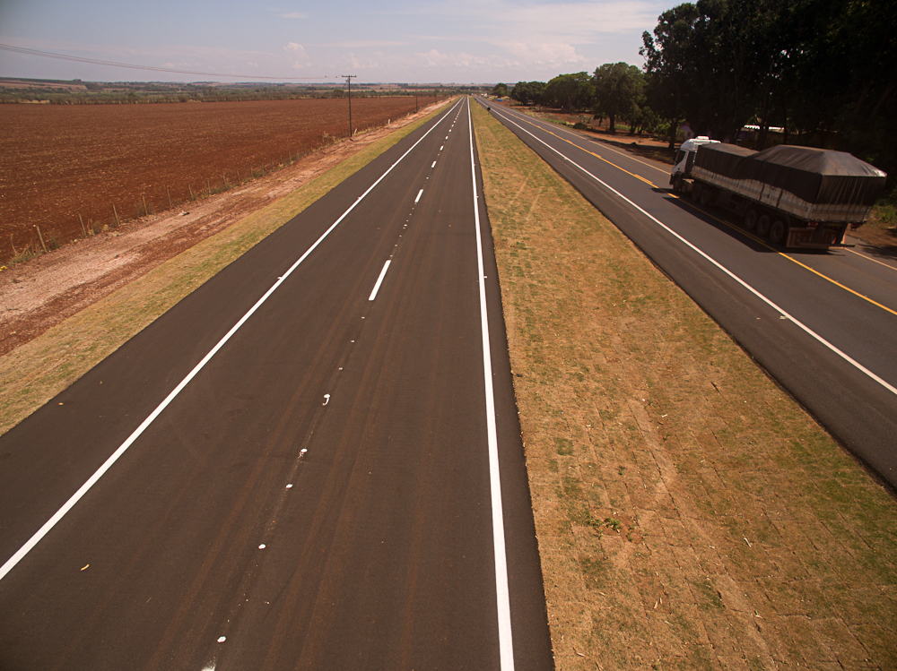
Trecho T6 – km 286

Slide 21
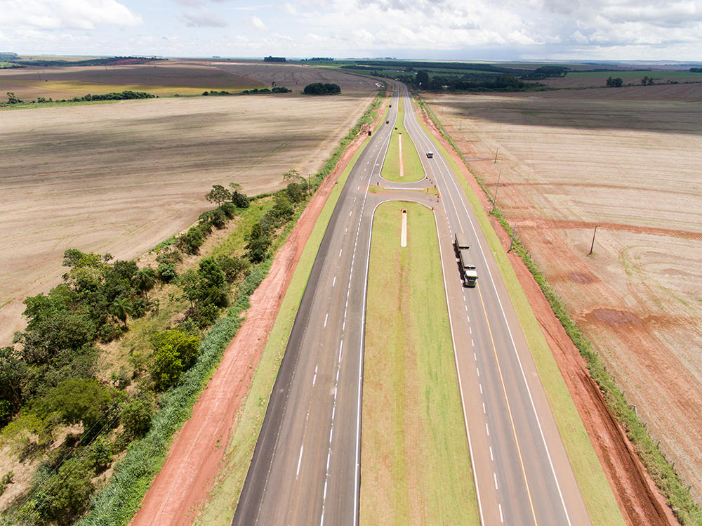
Trecho C4 – km 592

Slide 22
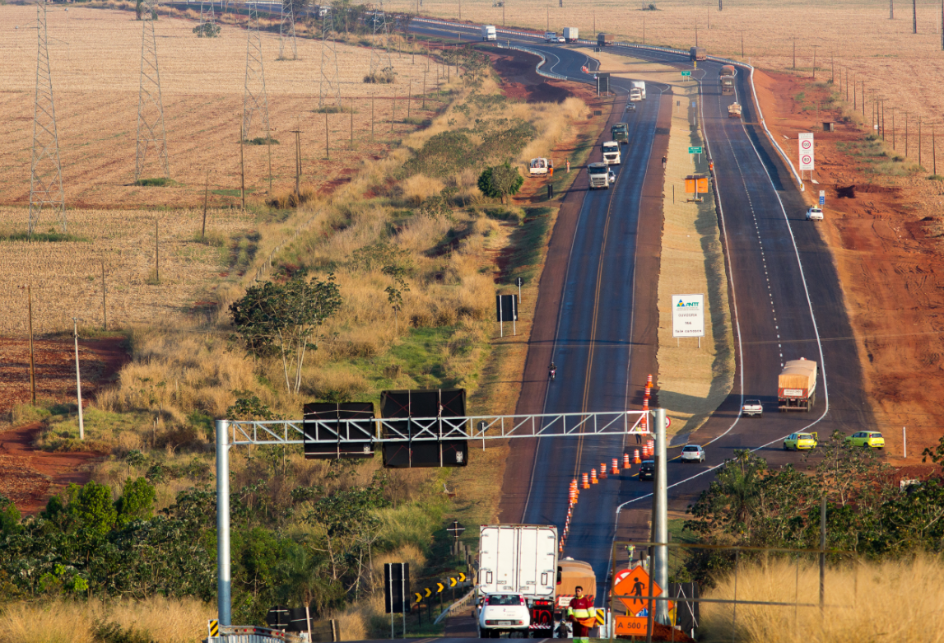
Trecho D6 – km 600

Slide 23
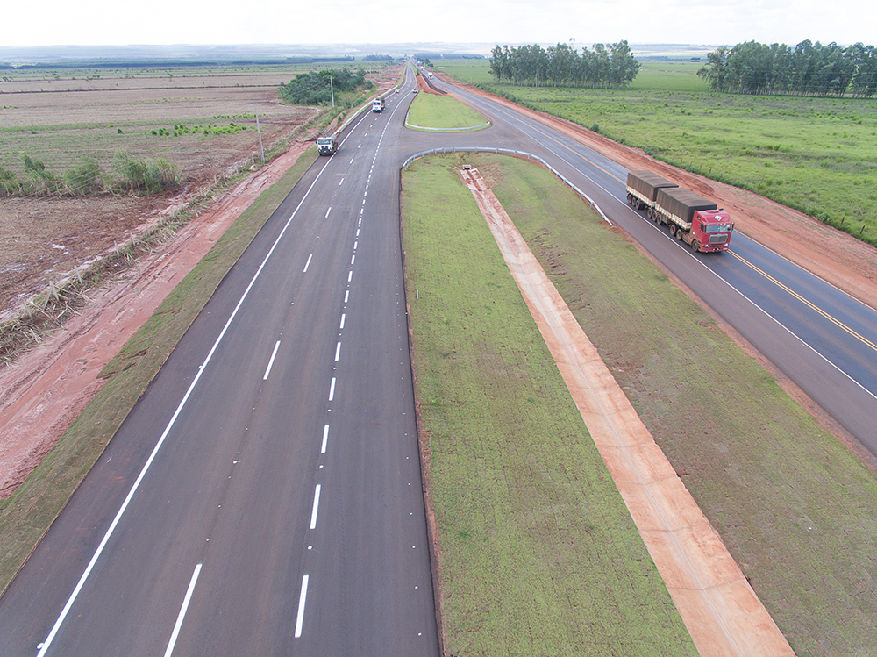
Trecho C1A – km 110+000
Voltar

Slide 24
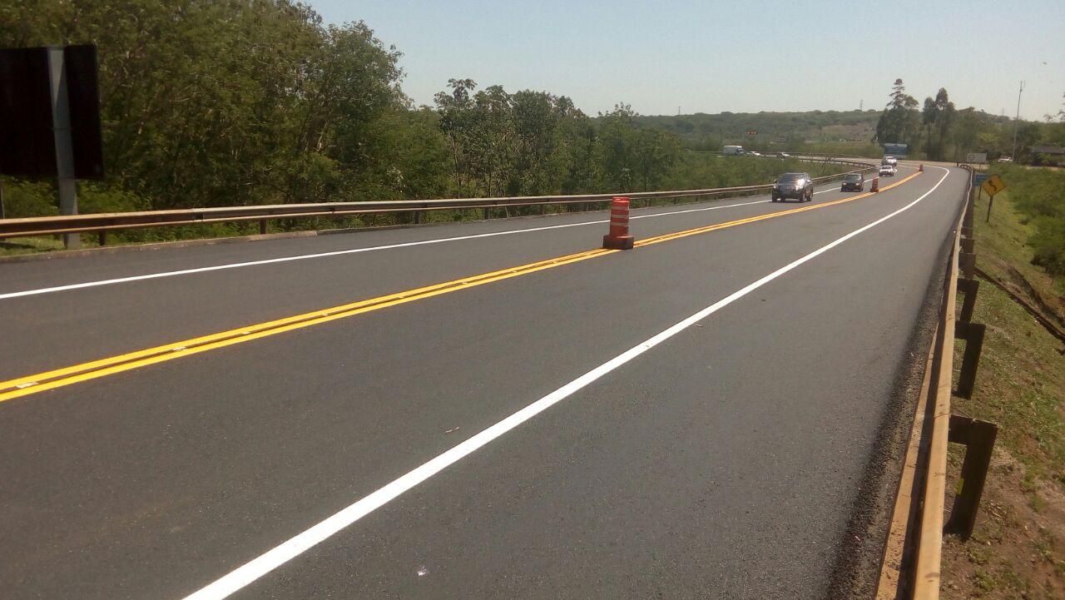
Restauração do Pavimento - km 000

Slide 25
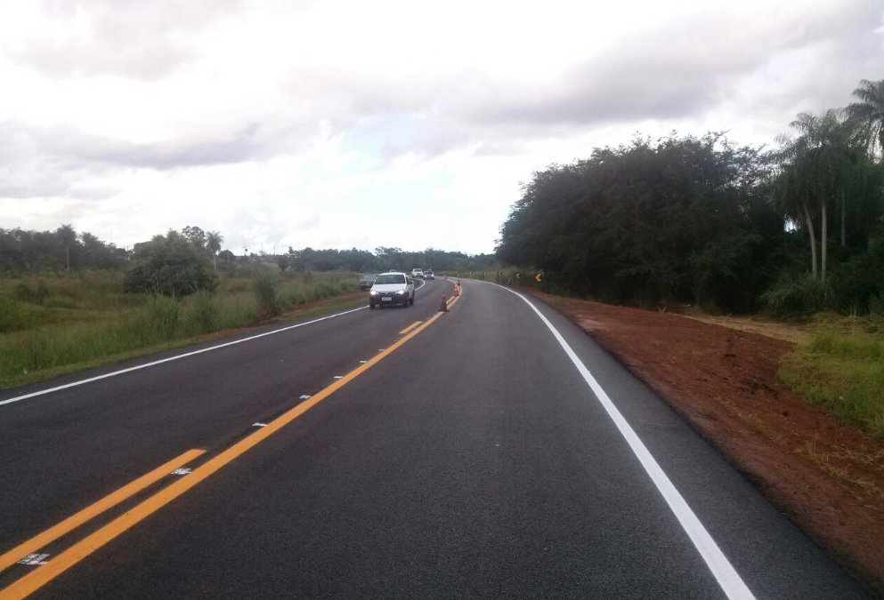
Restauração do Pavimento - km 238

Slide 26
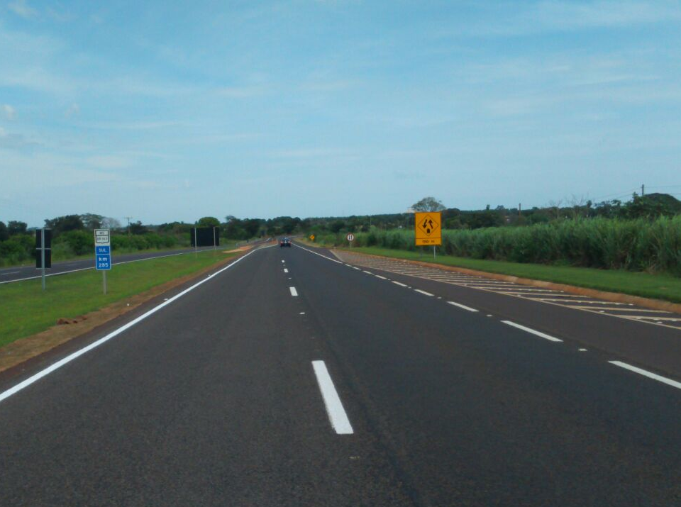
Restauração do Pavimento - km 285

Slide 27
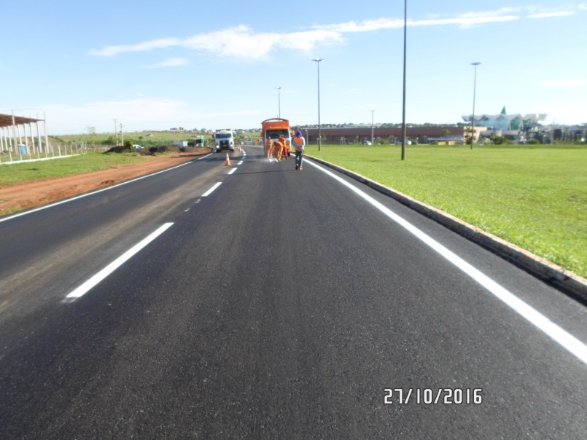
Restauração do Pavimento – km 490

Slide 28


